Slide 1
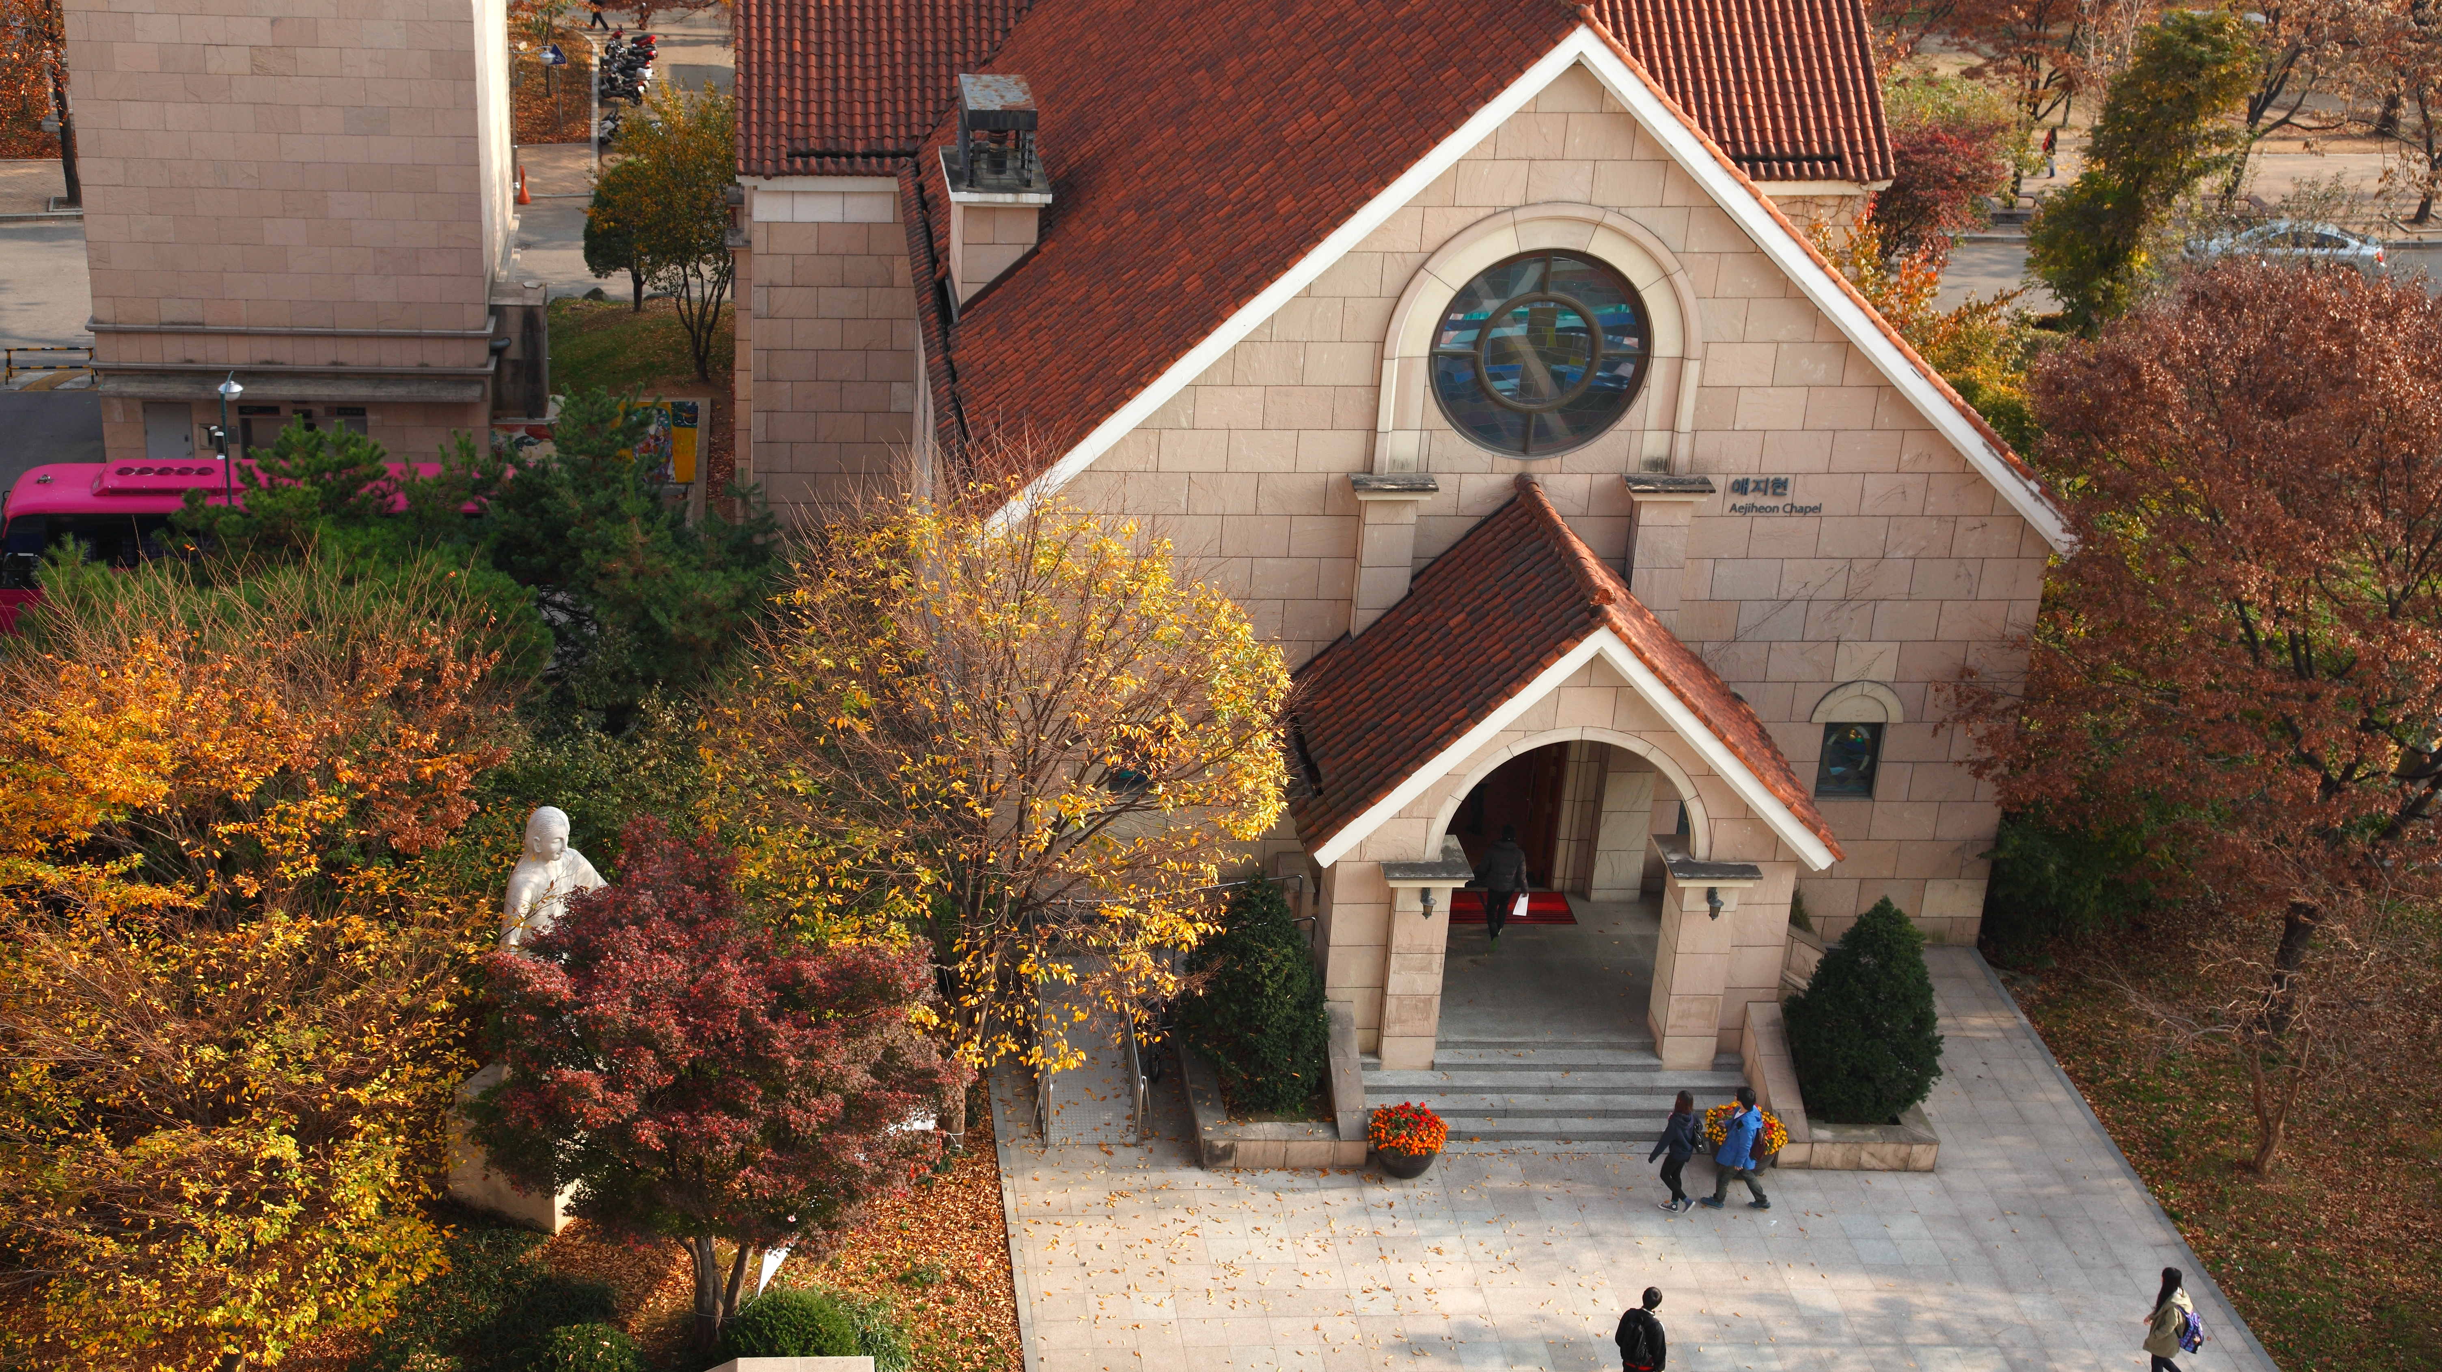


대학일자리플러스센터 소개
세종대학교 취업지원처
대학일자리플러스센터

Slide 2

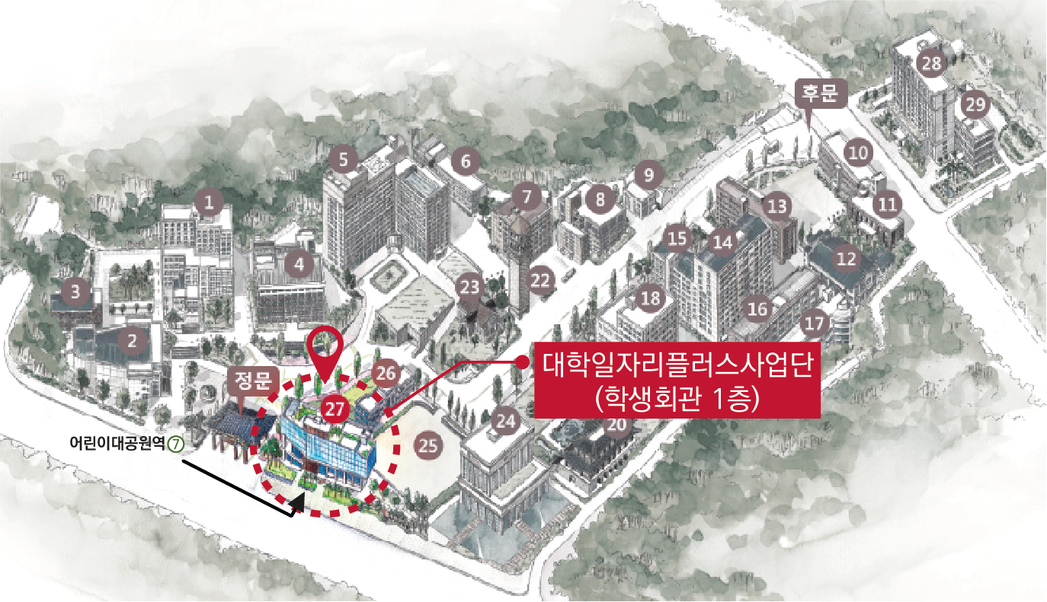
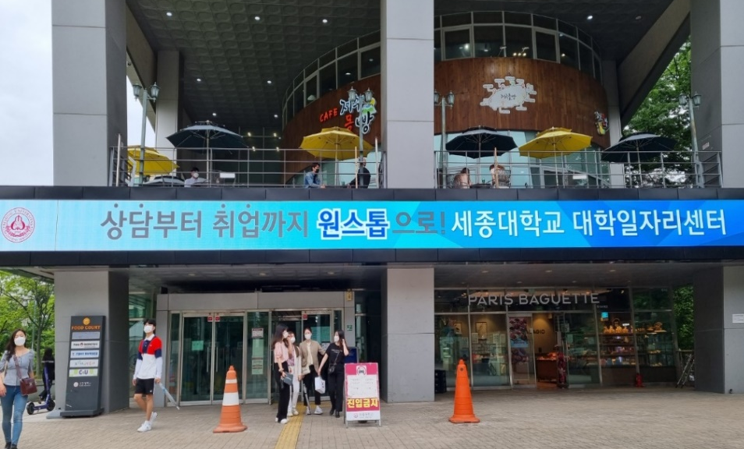
대학일자리플러스센터
위치 : 학생회관 1층
문의 : 02-3408-4399
맞춤형 진로∙취업 서비스 지원
대학일자리플러스센터는 학생회관 1층에 위치하고 있으며
재학생 및 졸업생, 지역청년들에게 진로탐색부터 전문상담 등 취업준비까지 전반적인 구직활동을 지원하고 있습니다.

Slide 3
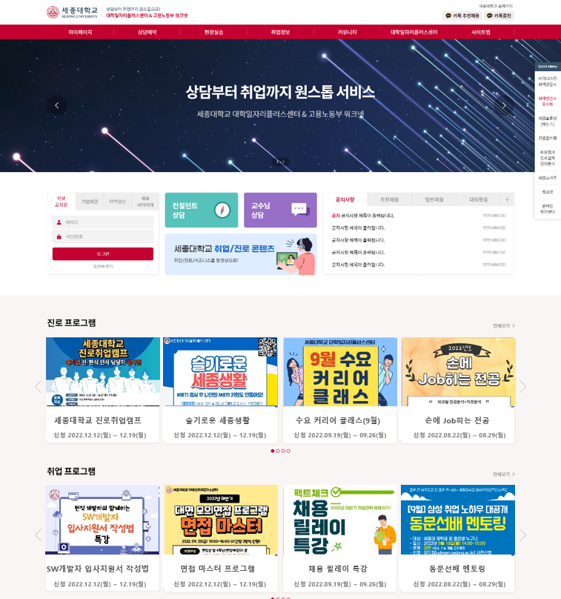
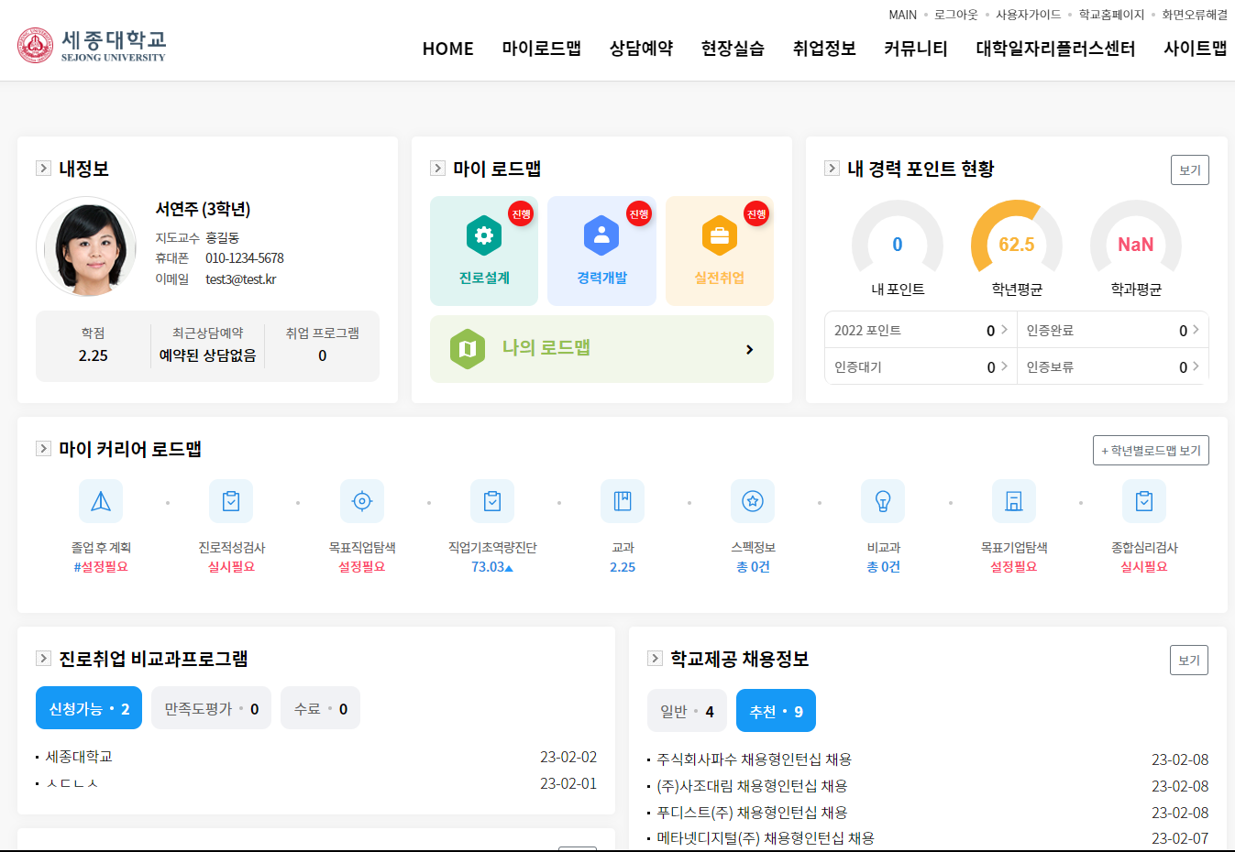
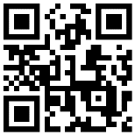
학생경력개발시스템(유드림)
학생경력개발시스템 유드림(https://udream.sejong.ac.kr/)
학생경력개발시스템을 운영하고 있으며 진로∙취업 교육 프로그램 및 맞춤형 상담까지 원스톱으로 지원

Slide 4
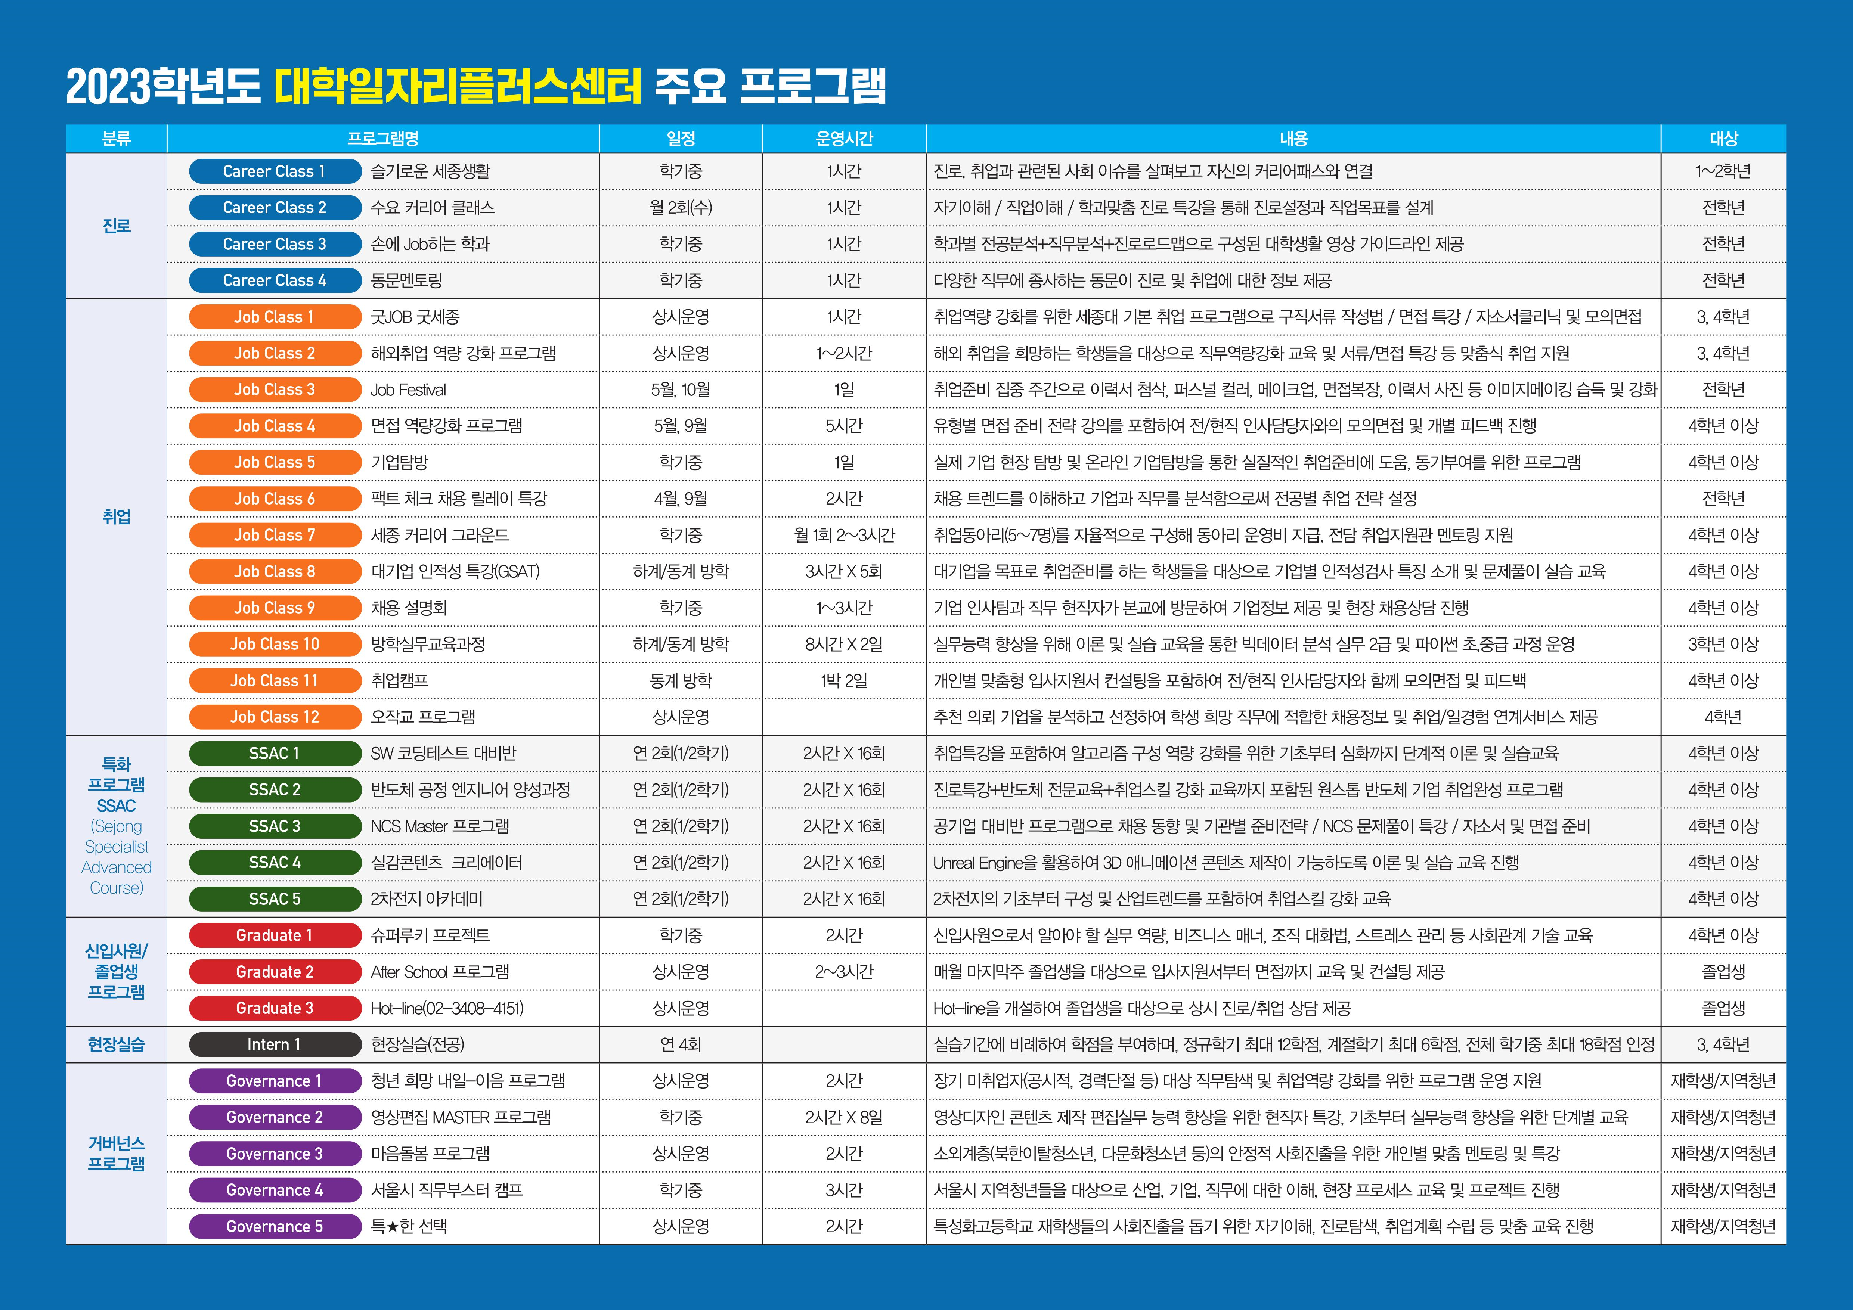
대학일자리플러스센터 주요 프로그램

Slide 5
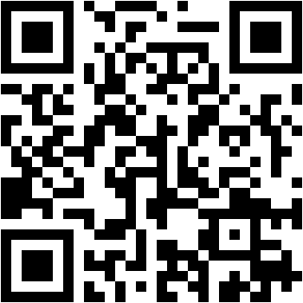
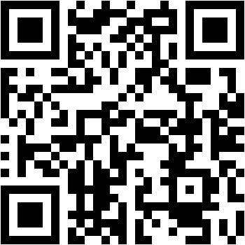
카카오톡 플러스친구
▶ 진로·취업 프로그램 안내
▶ 추천채용 안내

